Slide 1
BlessM SkinWeightEditor
MAX Script 사용가이드
기준값 이상 SkinBone영향을 받는 Vertex의 Weight값 수정
2018.06.28 TAD 박진영

Slide 2
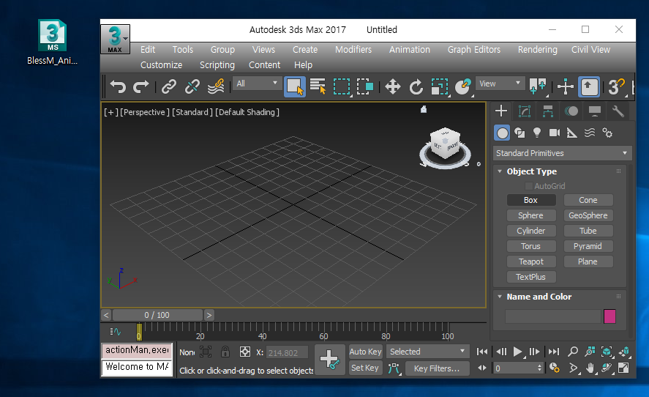

실행방법
1-1
스크립트 파일에 해당하는 아이콘을 3DSMAX의 뷰포트에 드래그앤드랍하여 사용하세요.
(※ 사용방법은 이후에 통합툴을 통한 설치 및 실행 방식으로 변경 예정입니다.)

Slide 3
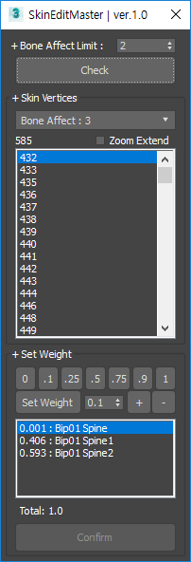
인터페이스
2-1
확인을 할 BoneAffectLimit 값 설정.
예를 들어 3으로 설정한 경우,
4개 이상의 Bone에 영향받는 Vertex를 표시함.
[Check] : 현재 선택된 SkinMesh 확인
기준값에 비해 초과되는 Vertex표시
Element : 변환할 본의 종류선택
Element : 변환할 본의 종류선택
Element : 변환할 본의 종류선택
선택한 Vertex의 Weight값 수정
[0]~[1] : 선택된 본의 Weight값을 설정
[Set Weight] : 지정한 값으로 설정
[Confirm] : 설정값을 Weight에 적용

Slide 4
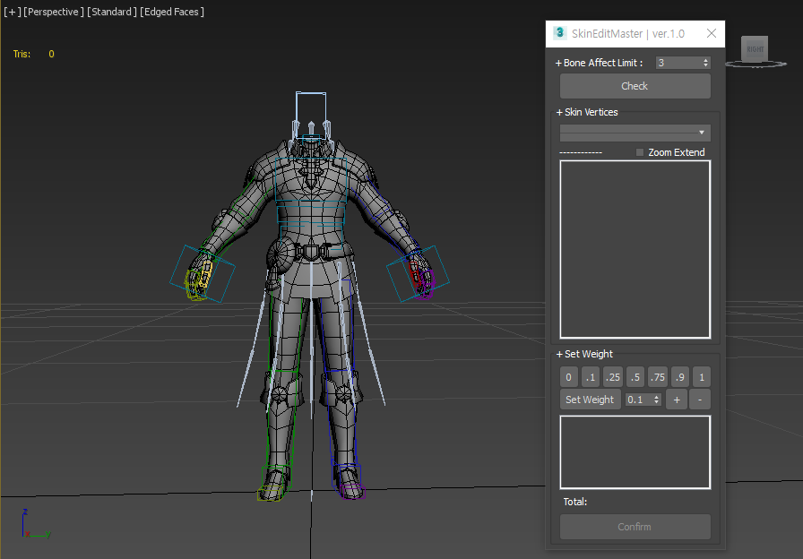
사용방법
3-1
1. Skin메시 선택 후, 확인할 Bonelimit의 값을 설정하고, [Check]버튼을 눌러 초과되는 Vertex를 확인합니다.
2. 기준값 설정
1. SkinMesh선택
3. Check 클릭

Slide 5
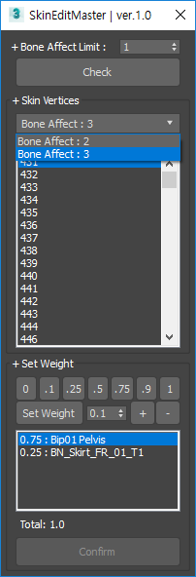
사용방법
3-2
2. 초과되는 Vertex는 BoneAffect수에 따라 분류되어 있습니다. 확인을 원하는 BoneAffect를 클릭하면, 해당되는 Vertex가 표시됩니다.
Bone Affect값 선택

Slide 6
사용방법
3-3
3. Weight는 기본적으로 Weight Tool의 메뉴와 동일합니다. 다만, 수정 후 [Confirm]버튼을 눌러야 실제 반영이 됩니다.
(※ Weight의 값의 총합이 1이 되어야 [Confirm]버튼이 활성화 됩니다.)
Weight값 수정
수정이 완료되면 클릭하여 반영

Slide 7
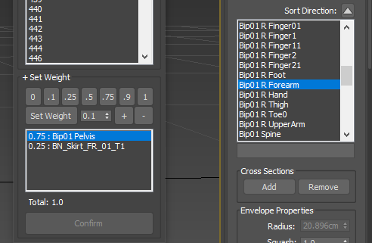
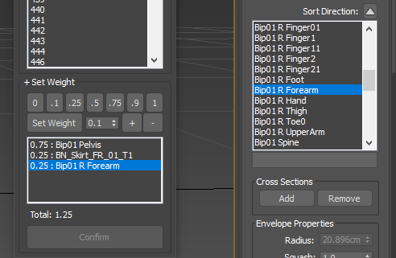
사용방법
3-4
기타기능.
- Set Weight리스트에 없는 본을 추가하려면, 먼저 본을 선택 후 Weight값에 해당하는 버튼을 클릭하면 추가됩니다.
1. Bone 선택
2. 원하는 weight선택
3. 값조절 후 클릭하여 반영

Slide 8
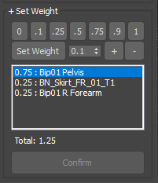

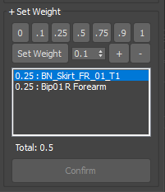
사용방법
3-5
기타기능.
- Set Weight리스트에 있는 본을 지우려면, [-] 버튼을 사용하여 0이하의 값이 되도록 클릭하면, 삭제됩니다.
2. 클릭하여 Weight값 축소
3. 0이하로 떨어지면 리스트에서 제외
1. Bone 선택
4. 이후 Weight의 총합이 1이되도록 수정 후 [Confirm]버튼 클릭

Slide 9
주의사항
4-1
툴 제작 초기이므로 오류가 발생할 수 있습니다.
사용 중 실행불가/오류발생/수정요청/기능건의 등 툴과 관련한 사항이 있으시면, 말씀주시기 부탁드립니다.
메일로 문의주시면 좀 더 확실한 대응이 가능합니다.
많은 피드백은 툴 개선에 큰 오움이 됩니다!

Slide 10
End.

